Slide 1
AIアバターアシスタント
Vonage Video + Anam.ai + ローカルLLM
詳細アーキテクチャ設計書
pipecat-aiavatar-unifiedvideo-localllm-demo
バージョン: 0.1.0 | Python 3.11+ | Pipecat AI
1/20

Slide 2
目次
1
システム全体像
10
フロントエンド実装
アーキテクチャ概要図
OT Publisher / Subscriber / WS Bridge
2
コンポーネント構成図
11
環境設定・デプロイ
レイヤー別コンポーネント
.env / Cloudflare Tunnel / Docker
3
データフロー: 音声入力パス
12
重要な技術的判断
ユーザー → サーバー → LLM
Option A/B / Text Bridge分離
4
データフロー: アバター応答パス
13
クラス図: bot.py ★Mermaid
LLM → Anam → ブラウザ
Pipecat パイプラインクラス
5
データフロー: 音声出力パス
14
クラス図: server.py ★Mermaid
オプション: サーバーから音声返却
FastAPI エンドポイント
6
Pipecat パイプライン詳細
15
シーケンス図: 接続フロー ★Mermaid
STT / LLM / テキストブリッジ
セッション確立シーケンス
7
FastAPI サーバー設計
16
シーケンス図: 会話フロー ★Mermaid
REST / WebSocket / ライフサイクル
音声会話シーケンス
8
Vonage Video API 統合
17
デプロイ図 ★Mermaid
セッション / トークン / Audio Connector
クラウド・ローカル構成
9
Anam.ai 統合
JS SDK / Talk Message Streaming
2/20

Slide 3
1. システム全体像
AIアバターアシスタントのアーキテクチャ概要
ブラウザ (static/)
ユーザー
Webカメラ+マイク
Anam.ai JS SDK
(TTS+アバター動画)
/ws-anam WebSocket
(LLMテキスト→Anam)
Vonage OpenTok JS SDK (OT.initSession)
publish(ユーザー/アバター) / subscribe(Audio Connector)
Cloudflare Tunnel (HTTPS/WSS)
サーバー (FastAPI / Uvicorn)
Vonage Video API
REST (Session/Token)
/ws WebSocket
(Pipecat Pipeline)
Pipecat Pipeline
Audio In → STT(Whisper) → LLM(LM Studio) → Text Forwarder → Audio Out
REST: /api/anam/session-token | /api/vonage/session | /health
3/20

Slide 4
2. コンポーネント構成図
レイヤー別コンポーネントと依存関係
フロントエンド層
index.html
script.js
(Anam SDK + OT)
/ws-anam
WebSocket Client
OpenTok JS SDK
OT.initSession
バックエンド層 (Python)
server.py
FastAPI
bot.py
Pipecat Pipeline
LLMTextBridge
(WS Bridge)
LLMTextForwarder
(FrameProcessor)
Vonage SDK
vonage-video
外部サービス層
LM Studio
localhost:1234
Vonage Video API
video.api.vonage.com
Anam.ai Cloud
api.anam.ai
Cloudflare Tunnel
trycloudflare.com
4/20

Slide 5
3. データフロー: 音声入力パス
ユーザーの音声がLLMに到達するまでの経路
1. ブラウザマイク
2. OT Publisher
(配信)
3. Vonage
セッション
4. Audio
Connector
5. /ws
WebSocket
6. Whisper STT
(mlx-whisper)
7. LLMコンテキスト
(ユーザー入力)
8. LM Studio
(推論)
・ブラウザマイク → OT Publisher → Vonage Session で音声配信 (static/script.js)
・Vonage Audio Connector が音声をWebSocket経由でサーバーに転送
・server.py /ws がVonageFrameSerializerでデシリアライズ (server.py:249)
・Pipecat: transport.input() → Silero VAD → Whisper STT (bot.py:172-176)
・Silero VAD: confidence=0.7, start_secs=0.3, stop_secs=0.8 (bot.py:157-164)
・Whisper STT: mlx-whisper LARGE_V3_TURBO_Q4, language=ja (bot.py:139-145)
・LLMContextAggregator がユーザー入力をアグリゲーション → LM Studioに送信
5/20

Slide 6
4. データフロー: アバター応答パス
LLM応答がアバターとしてユーザーに表示される経路
1. LM Studio
(LLM応答)
2. LLMAssistant
Aggregator
3. LLMText
Forwarder
4. LLMText
Bridge
5. /ws-anam
WebSocket
6. Anam SDK
createTalkMessage
7. TTS+リップシンク
(Anam Cloud)
8. Vonage
配信→受信
・LLM応答テキストをLLMAssistantAggregatorがTextFrameとして受信 (monkey-patchで下流転送 bot.py:41-51)
・LLMTextForwarder (FrameProcessor) がTextFrameをLLMTextBridgeに転送 (bot.py:103-116)
・LLMTextBridge.broadcast_text() が /ws-anam 接続ブラウザに送信 (bot.py:75-83)
・script.js が msg.type='llm_text' を受信 → anamClient.createTalkMessageStream()
・Anam SDKがクラウドでTTS + リップシンクアニメーションを生成
・アバター映像+音声をMediaStreamとして取得し、Vonageに配信
・LLMFullResponseEndFrame で endMessage() を呼び出しストリーム終了
6/20

Slide 7
5. データフロー: 音声出力パス (オプション)
Pipecat経由で音声をユーザーに返す経路
1. LLM
応答
2. TextFrame
→ AudioOut
3. transport
.output()
4. /ws
WebSocket
5. Audio
Connector
6. Vonage
セッション
7. ブラウザ
subscriber
・メインの音声返却はAnam TTSが担当 (アバター応答パス)
・Pipecat の transport.output() はAudio Connector経由で音声返却が可能 (bot.py:180)
・Anam SDKが利用できない場合のフォールバックとして機能
・AUDIO_OUT_SAMPLE_RATE = 16000Hz (bot.py:53, 環境変数 VONAGE_AUDIO_RATE)
・audio_out_10ms_chunks=2 で細かいチャンク分割 (server.py:260)
7/20

Slide 8
6. Pipecat パイプライン詳細
bot.py のパイプライン構成とコンポーネント
transport.input()
FastAPIWebsocket
Transport
WhisperSTTServiceMLX
LARGE_V3_TURBO_Q4
lang=ja
LLMContextAggregator
(user/aggregator)
Silero VAD
OpenAILLMService
LM Studio
(OpenAI互換)
LLMContextAggregator
(assistant/agg)
LLMTextForwarder
→ /ws-anam
transport.output()
音声出力
Silero VAD パラメータ
LLMTextBridgeProcessor
confidence: 0.7
_clients: set[HasSendJson] (接続クライアント管理)
start_secs: 0.3秒 (音声開始判定)
add_client / remove_client で接続追加/削除
stop_secs: 0.8秒 (無音判定)
broadcast_text → {type:'llm_text'} を全クライアントに送信
min_volume: 0.4
broadcast_end → {type:'llm_end'} を全クライアントに送信
audio_idle_timeout: 2.0秒
送信失敗時は自動的にクライアントを削除
user_turn_stop_timeout: 5.0秒
Monkey-Patch: LLMAssistantAggregator 拡張
・_handle_text / _handle_llm_end をオーバーライドし、元処理後に push_frame(DOWNSTREAM) で下流転送 (bot.py:41-51)
・標準AggregatorはTextFrameを消費するため、下流のTTS/Forwarderに届かせる必要がある
8/20

Slide 9
7. FastAPI サーバー設計
server.py のエンドポイントとライフサイクル管理
REST API エンドポイント
WebSocket エンドポイント
GET /
GET /favicon.ico
static/index.html を返却
204 No Content
GET /health
WS /ws
ヘルスチェック: {ok: true}
Vonage Audio Connector → Pipecat Pipeline
POST /api/anam/session-token
WS /ws-anam
Anamセッショントークン生成 (aiohttp)
LLMテキスト → Anam SDK ブリッジ
POST /api/vonage/session
Vonageセッション+Audio Connector作成
ライフサイクル管理
@asynccontextmanager lifespan
起動/終了時の処理を定義
startup
Logger初期化、Connector管理辞書の準備
shutdown
全アクティブAudio Connectorを停止
keepalive()
WebSocket接続のkeepaliveを10秒間隔で送信
cleanup()
切断時にtransport.cleanup()を呼び出し
_active_connectors
dict管理、再接続時に古い接続を自動停止
9/20

Slide 10
8. Vonage Video API 統合
セッション管理・トークン生成・Audio Connector
セッション作成フロー
Audio Connector 管理
1. POST /api/vonage/session がリクエストを受信
AudioConnectorOptions: session_id / token / websocket.uri (/ws)
2. _create_vonage_client() でSDKクライアント生成
audio_rate: 16000Hz, bidirectional: True
3. _create_session_async() で非同期セッション作成 (run_in_executor)
_active_connectors: dict でセッションIDごとに管理
4. _connect_audio_connector_async() でAudio Connector接続
新しい接続時に古いConnectorを自動停止
5. _generate_client_token() でトークン生成 (role='publisher')
シャットダウン時に全Connectorをクリーンアップ
6. JSON応答: {session_id, token, application_id}
Vonage SDK 使用方法
vonage >= 3.3.1 / vonage-video
vng = Vonage(auth=Auth(app_id, key), http_client_options=options)
session = vng.video.create_session()
token = vng.video.generate_client_token(TokenOptions(sid, role='publisher'))
connector = vng.video.start_audio_connector(audio_opts)
停止: DELETE /v2/project/{app_id}/connect?sessionId={sid}
10/20

Slide 11
9. Anam.ai 統合
Anam SDK、セッショントークン、Talk Message Streaming
セッショントークン生成 (サーバー側)
Anam JS SDK (ブラウザ側)
POST /api/anam/session-token (server.py:171)
anamClient = createClient(token, {disableInputAudio: true})
personaConfig: avatarId / voiceId / llmId=CUSTOMER_CLIENT_V1
streams = await anamClient.stream() → video.srcObject
sessionOptions: sessionTimeout=3600
stream = anamClient.createTalkMessageStream()
→ api.anam.ai/v1/auth/session-token にPOST
stream.streamMessageChunk(text, false) でチャンク追加
→ {sessionToken} をブラウザに返却
stream.endMessage() で終了 / interruptPersona() で割込
Anam.ai 統合のポイント
・Anam SDKがTTS + リップシンクをクラウド処理 (ローカルGPU不要)
・LLMテキスト出力を /ws-anam でブラウザ転送 → SDKがTTS実行
・生成MediaStreamをVonage OT Publisherで配信しユーザーに表示
・LLMTextBridgeが複数ブラウザクライアントをset管理、切断時自動削除
11/20

Slide 12
10. フロントエンド実装
script.js の OT Publisher/Subscriber と WebSocket Bridge
接続フロー (connect())
WebSocket Bridge 処理
Step 1: /api/anam/session-token でトークン取得
onmessage → JSON.parse →
Step 2: /api/vonage/session でVonageセッション作成
type='llm_text' → handleLLMText(text)
Step 3: Anam SDK初期化 (createClient + stream)
type='llm_end' → handleLLMEnd()
Step 4: OT.initSession + connect → createAndPublish x2
handleLLMText: createTalkMessageStream → streamMessageChunk
1. ユーザーWebカメラ+マイク / 2. Anam映像+音声(hidden)
handleLLMEnd: endMessage → currentTalkStream=null
Step 5: /ws-anam WebSocket接続
Keepalive: 15秒間隔でping送信
Subscriber: audioOnly:true で音声のみ購読
切断処理 (disconnect())
・WebSocket切断: wsAnam.close(), pingタイマー停止
・Publisher終了 → session.disconnect() → MediaStream停止 → anamClient.stopStreaming()
・状態リセット: currentTalkStream = null、UIを「切断」に更新
12/20

Slide 13
11. 環境設定・デプロイ
.env設定、Cloudflare Tunnel、Docker
環境変数 (.env)
デプロイ手順 (start.sh)
LM_STUDIO_BASE_URL=http://localhost:1234/v1
1. 既存cloudflared tunnelを終了 (pkill)
LM_MODEL=gemma-4-26B-A4B-it-MLX-8bit
2. cloudflared tunnel --url http://localhost:8005 を起動
STT_LANGUAGE=ja / VONAGE_AUDIO_RATE=16000
3. ポート8005の空き確認 → uv run python server.py
VONAGE_APPLICATION_ID / VONAGE_PRIVATE_KEY=./private.key
4. /health で起動確認 → 公開URLを表示
ANAM_API_KEY / ANAM_AVATAR_ID / ANAM_VOICE_ID
手動起動: cloudflared & + uv run python server.py
# WS_URI=wss://your-tunnel.trycloudflare.com/ws
Docker: Dockerfile + docker-compose.yml 提供
依存関係 (pyproject.toml)
・pipecat-ai[mlx-whisper,openai,runner,silero,websocket,whisper] >= 1.4.0
・vonage >= 3.3.1 / vonage-video / fastapi / uvicorn[standard] / anam / python-dotenv
13/20

Slide 14
12. 重要な技術的判断
設計上の重要な意思決定とその理由
Option A (採用): ブラウザMediaStream経由
Anam映像+音声をMediaStream経由でVonage配信 / ECはGPUなしでWebGL不可
Text Bridge: LLM推論と描画の分離
LLMテキストを別WS(/ws-anam)で転送 / TTS+描画はAnamクラウド
Monkey-Patch: Aggregator拡張
TextFrameを下流転送 / 標準実装は消費して届かないため
createAndPublish() ヘルパー
initPublisher+publishをPromise化 / ストリーム確認後に進行
VonageFrameSerializer
Audio Connector形式をPipecat互換に変換 / プロトコル統合
Silero VAD + Whisper STT (MLX)
話者判定+音声認識 / Apple Siliconで高速処理
14/20

Slide 15
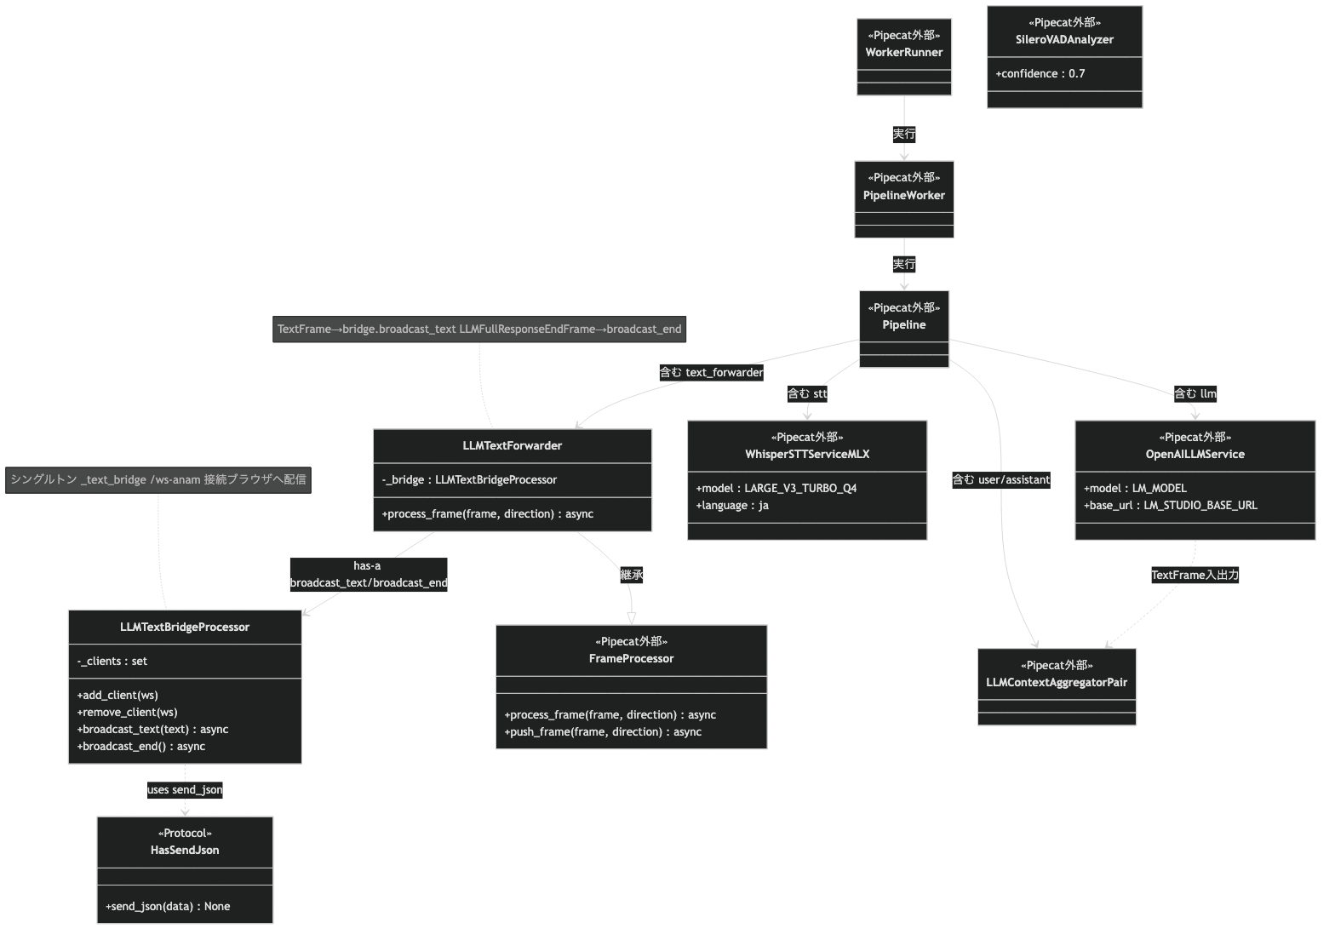
13. クラス図: bot.py
Pipecat パイプラインのクラス関係 (Mermaid)
対応ソース: bot.py:8-11 HasSendJson / 60-93 LLMTextBridgeProcessor / 103-116 LLMTextForwarder / 119-214 run_bot・bot ｜ 図ソース: doc/mermaid/15-class-bot.mmd
15/20

Slide 16
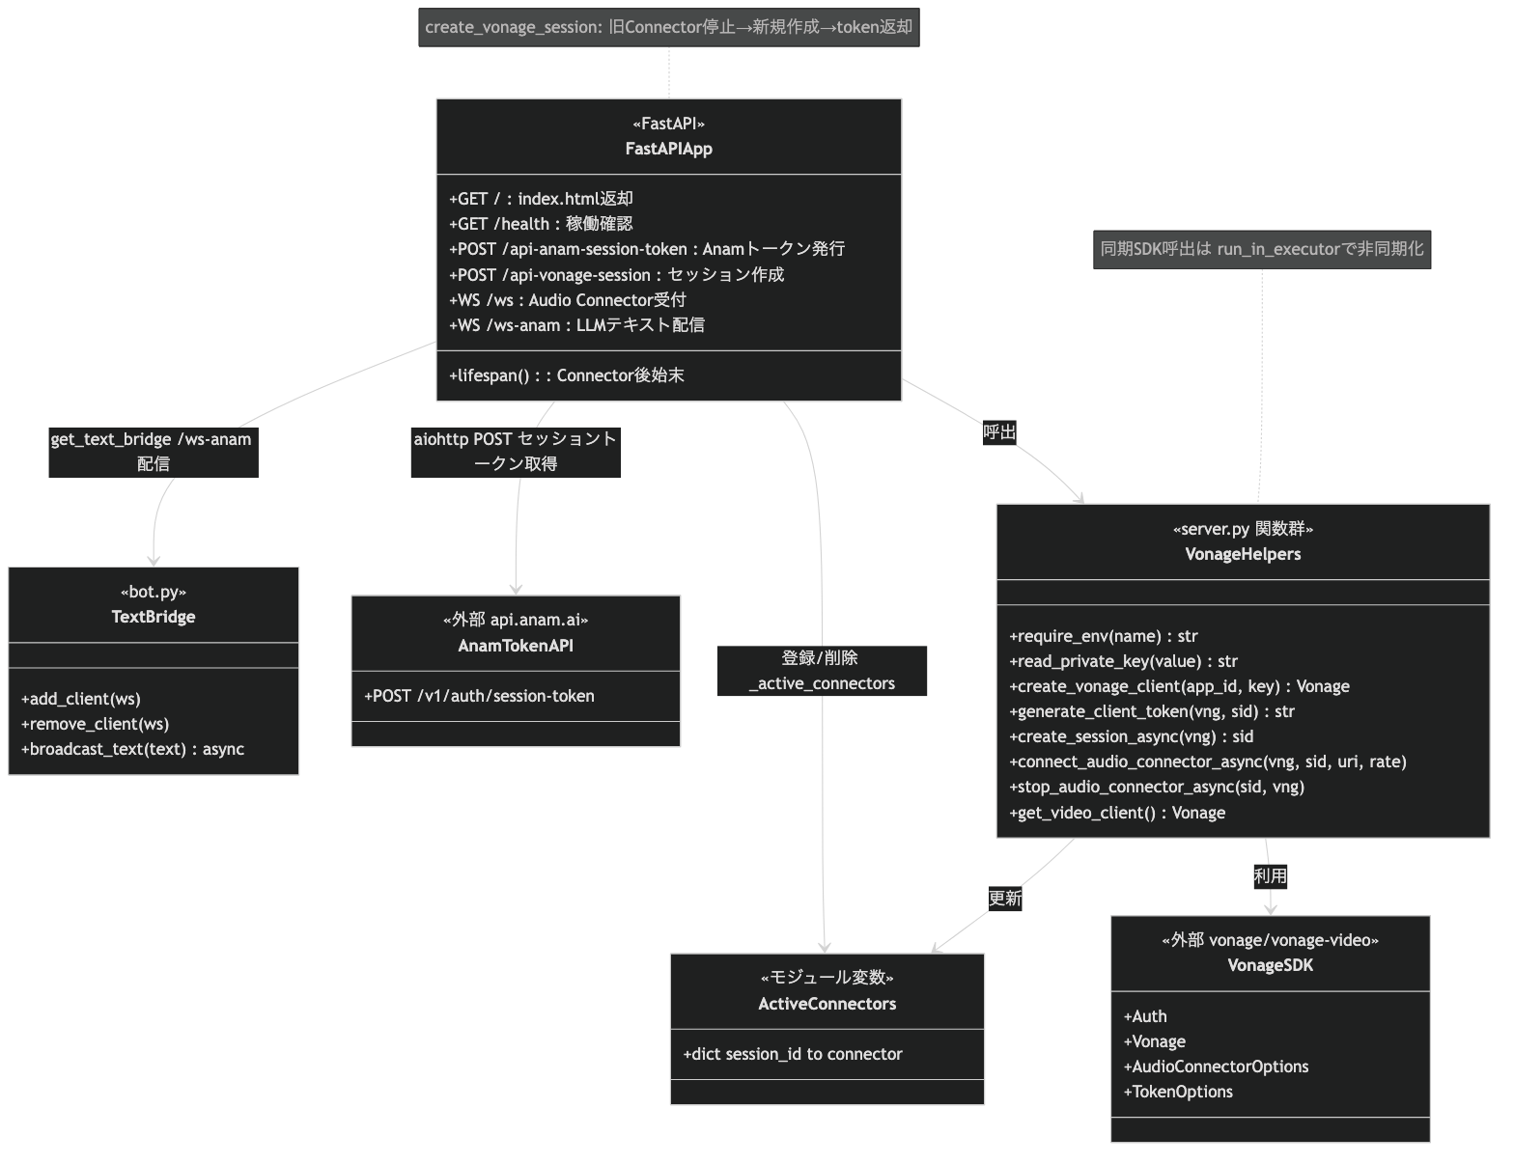
14. クラス図: server.py
FastAPI エンドポイントとVonage SDK統合 (Mermaid)
対応ソース: server.py:34-128 ヘルパー関数群 / 144-239 REST / 242-313 WebSocket ｜ 図ソース: doc/mermaid/16-class-server.mmd
16/20

Slide 17
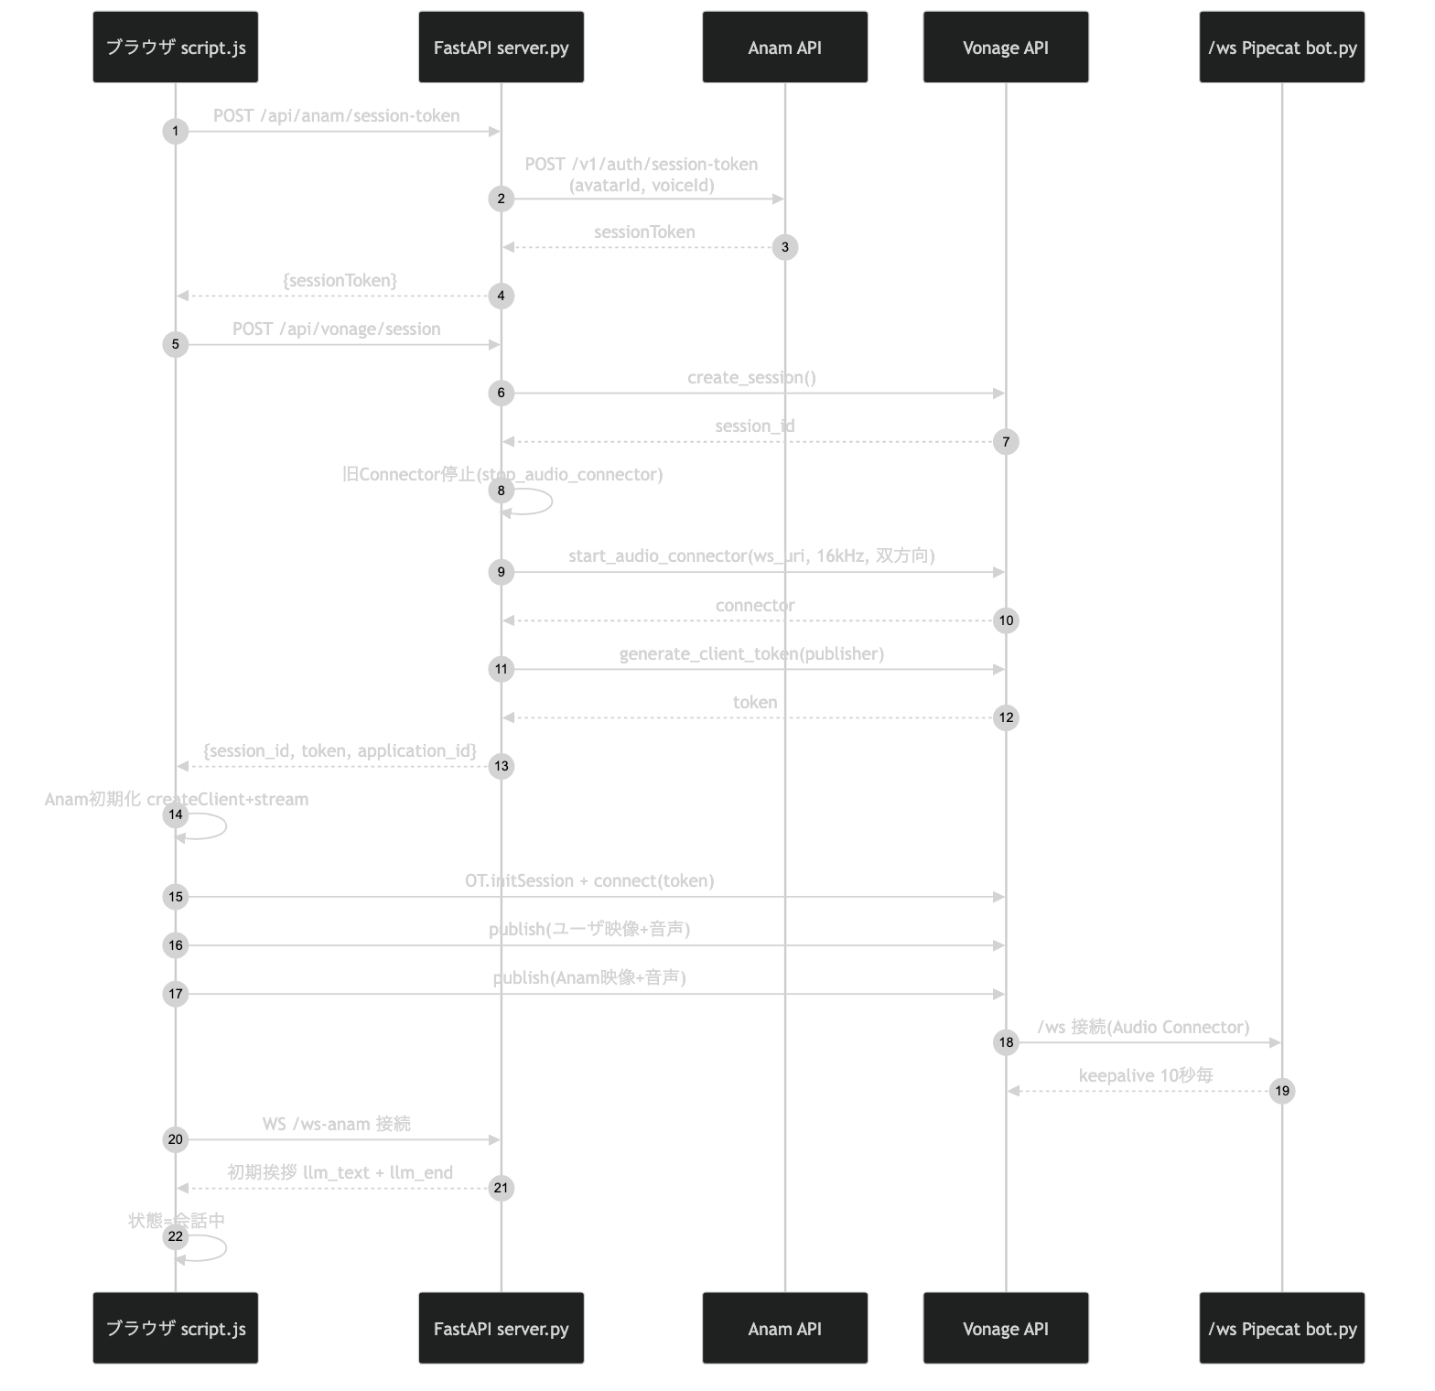
15. シーケンス図: 接続フロー
ブラウザ ↔ サーバー ↔ 外部サービスのセッション確立 (Mermaid)
対応ソース: static/script.js:30-234 connect() / server.py:171-239 ｜ 図ソース: doc/mermaid/17-seq-connect.mmd
17/20

Slide 18
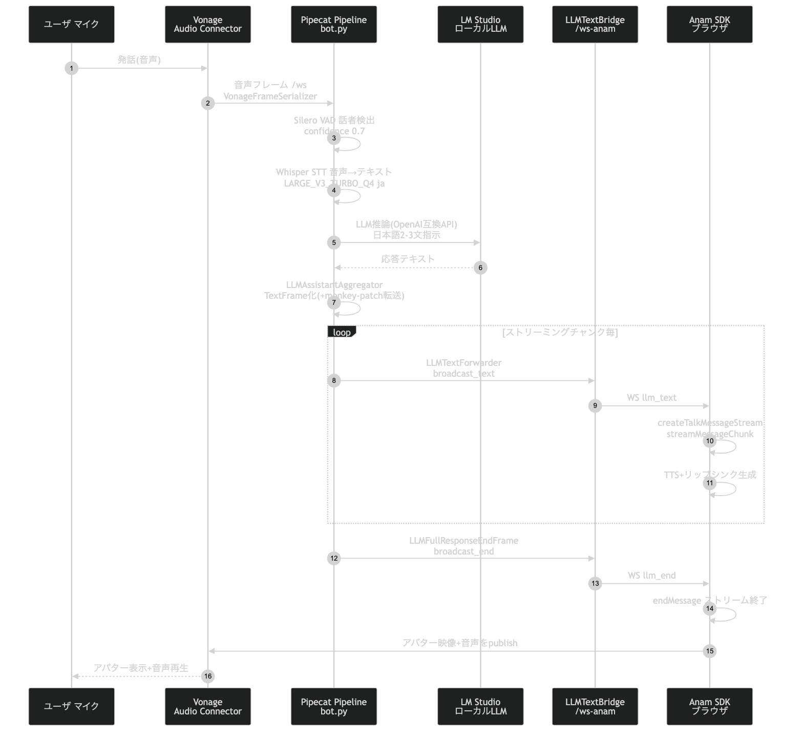
16. シーケンス図: 会話フロー
ユーザー発話 → LLM応答 → アバター表示 (Mermaid)
対応ソース: bot.py:139-180 パイプライン / bot.py:75-93 ブリッジ / script.js:239-264 ｜ 図ソース: doc/mermaid/18-seq-conversation.mmd
18/20

Slide 19
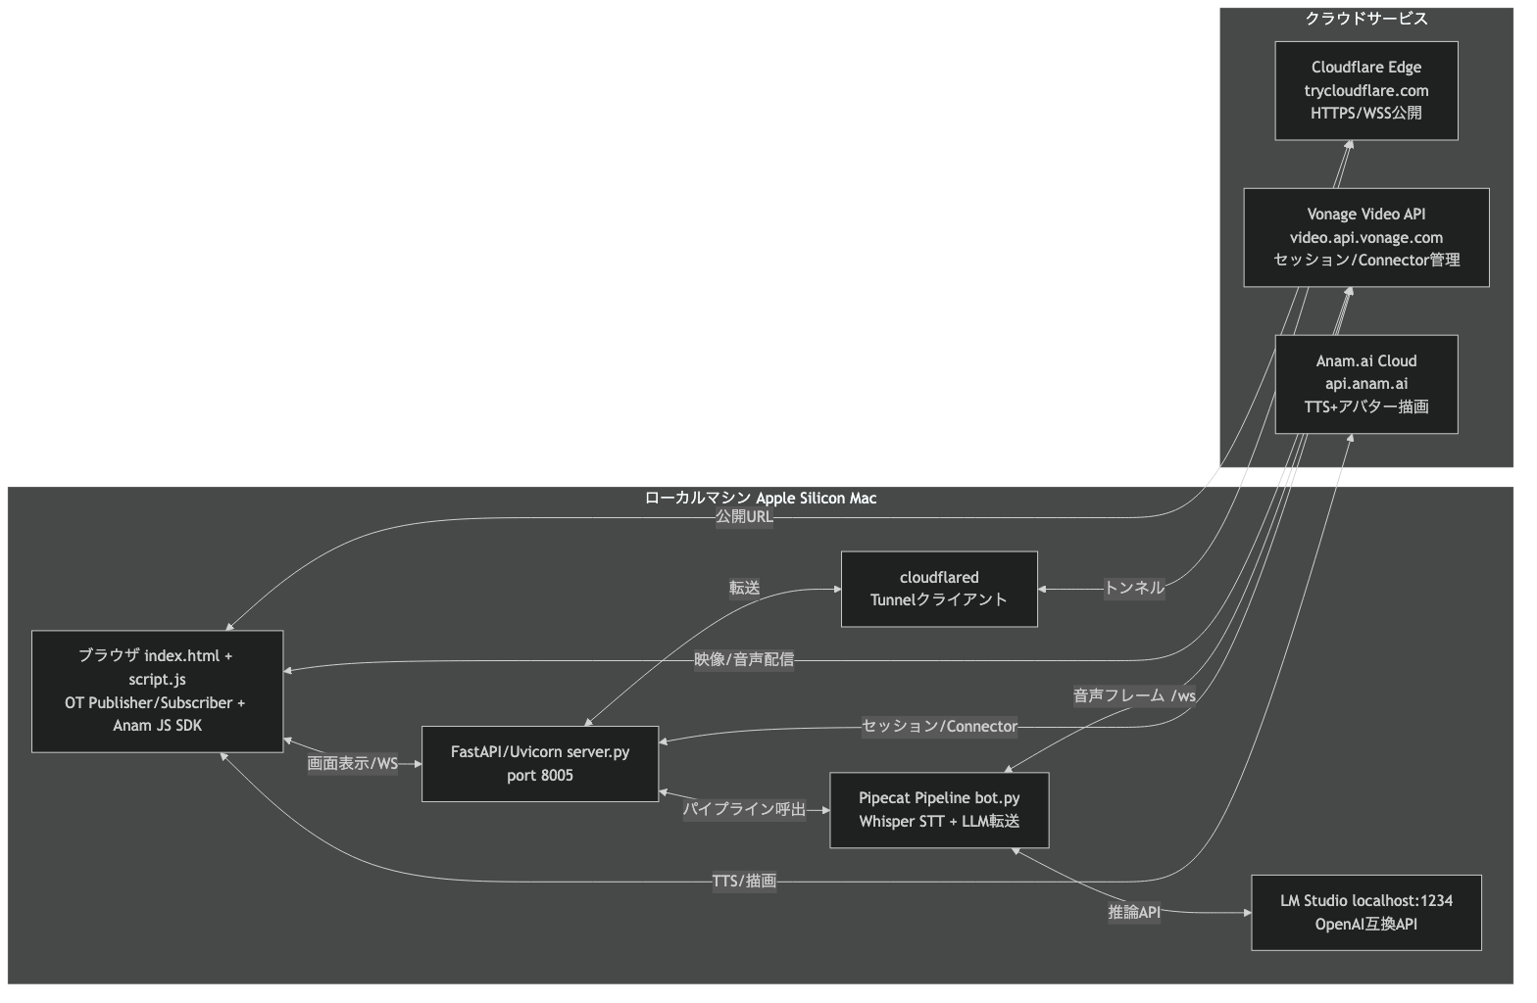
17. デプロイ図
クラウド・ローカル構成とネットワーク (Mermaid)
対応ソース: start.sh / docker-compose.yml / .env.example ｜ 図ソース: doc/mermaid/19-deployment.mmd
19/20

Slide 20
ご清聴ありがとうございました
AIアバターアシスタント — 詳細アーキテクチャ設計書
pipecat-aiavatar-unifiedvideo-localllm-demo v0.1.0
20/20

